Slide 1
Kemi B
Katalysatorer og inhibitorer
Læringsmål
Homogen, heterogen og enzymkatalyse
Katalysatorer
Reaktionsmekanisme
Energiprofil
Inhibitorer
Kompetitive og ikke-kompetitive
Reversibel og irreversibel

Slide 2
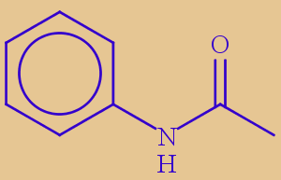
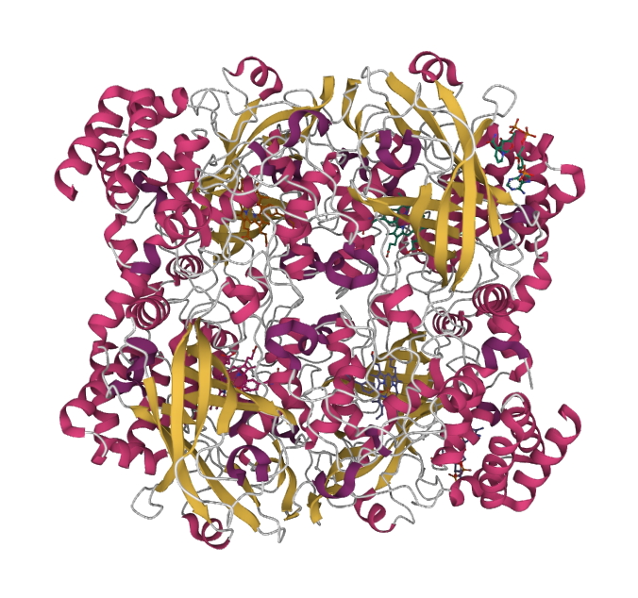
Homogen, heterogen og enzymkatalyse
En katalysator er et stof der, uden at bliver opbrugt, øger hastigheden af en reaktion.
En inhibitor er et stof der sænker hastigheden af en reaktion.
2H₂O₂(aq) → 2H₂O(l) + O₂(g)
hydrogenperoxid vand dioxygen
Disse kan være homogene eller heterogene med hensyn til de reaktanterne. For reaktionen er N-Phenylethanamid en homogen inhibitor, iodid en homogen katalysator og mangan(IV)oxid en heterogen katalysator.
I⁻(aq)
(aq)
MnO₂(s)
Derudover er enzymer som katalysatorer, og inhibitorer til dem, vigtige i biokemien. Katalase er en enzymkatalysator for reaktionen.
Notes:
Katalase: Images created using Mol* should cite the PDB ID, the corresponding structure publication, Mol* (D. Sehnal, S. Bittrich, M. Deshpande, R. Svobodová, K. Berka, V. Bazgier, S. Velankar, S.K. Burley, J. Koča, A.S. Rose (2021) Mol* Viewer: modern web app for 3D visualization and analysis of large biomolecular structures. Nucleic Acids Research. doi: 10.1093/nar/gkab314), and RCSB PDB.

Slide 3
Katalysatorer og reaktionsmekanismer
Når en katalysator forøger en reaktionshastighed uden at blive forbrugt betyder det reaktionen skal foregå via en anden mekanisme end uden katalysator.
2N₂O(g) → 2N₂(g) + O₂(g)
Har reaktionsmekanismen
N₂O(g)* + N₂O(g) → N₂(g) + ⦁O(g) + N₂O(g) (1)
⦁ O(g) + N₂O(g) → N₂(g) + O₂(g) (2)
Med platin som katalysator er mekanismen
N₂O(g) + Pt(s) → N₂O-Pt(s) (2 gange) (1)
N₂O-Pt(s) → N₂(g) + ⦁O-Pt(s) (2 gange) (2)
2 ⦁O-Pt(s) → O₂(g) + Pt(s) (3)

Slide 4
Katalysatorer og energiprofil
Ændre man reaktionsmekanismen, ændre man også energiprofilen for reaktionen.
E_{a1}
E_{a2}
E_{a1}
E_{a2}
Den katalyserede reaktion er hurtigere, da elementarreaktionenen med højst aktiveringsenergi, er blevet mindre. E_{a2}<E_{a1}
Energi
E_{a1}
E_{a2}
E_{a3}
Bemærk at reaktionen starter og slutter med samme energi, fordi den starter med samme reaktanter og slutter med samme produkter.
Uden katalysator
N₂O(g)* + N₂O(g) → N₂(g) + ⦁O(g) + N₂O(g) (1)
⦁ O(g) + N₂O(g) → N₂(g) + O₂(g) (2)
Med katalysator
N₂O(g) + Pt(s) → N₂O-Pt(s) (2 gange) (1)
N₂O-Pt(s) → N₂(g) + ⦁O-Pt(s) (2 gange) (2)
2 ⦁O-Pt(s) → O₂(g) + Pt(s) (3)

Slide 5
Inhibitorer - kompetitive og ikke-kompetitive
Inhibitorer sænker reaktionshastigheden ved at reagere med et stof i reaktionsmekanismen og dermed fjerne den mulige reaktionsvej.
I enzymkatalyserede reaktioner, som herunder, kan inhibitorer virker forskelligt.
(Reaktant)
Substrat + Enzym → ES → ES* → E + Produkt₁ + Produkt₂
En kompetitiv inhibitor konkurrerer med substratet om at binde sig til enzymet.
En ikke-kompetitiv inhibitor binder sig et andet sted, men ændre enzymets struktur, så det ikke kan binde til substratet.

Slide 6
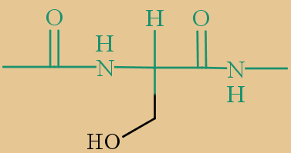
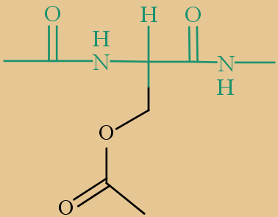
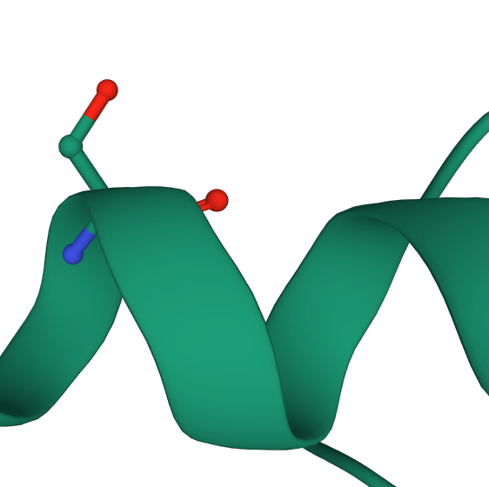
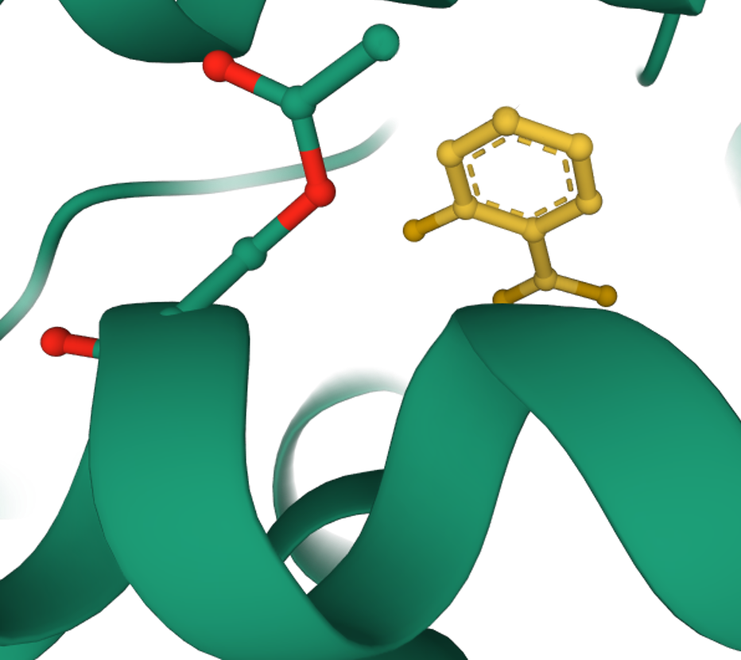
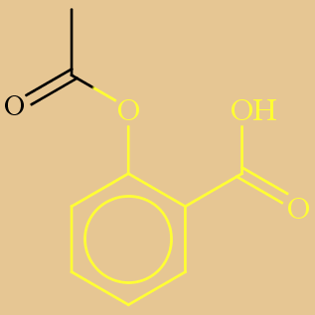
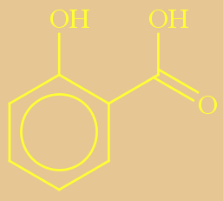
Inhibitorer – reversible og irreversible
En anden forskel på inhibitorer er hvor stærkt de binder sig til enzymet.
Laver det kovalente bindinger eller reaktioner med enzymet, har inhibitoren en permanent virkning på enzymet. Dette kaldes en irreversibel inhibitor.
Eksempelvis inhibere acetylsalicylsyre (fra kodimagnyl) enzymet COX irreversibelt.
Notes:
Uden inhibitor: https://www.rcsb.org/3d-view/4COX/1 Images created using Mol* should cite the PDB ID, the corresponding structure publication, Mol* (D. Sehnal, S. Bittrich, M. Deshpande, R. Svobodová, K. Berka, V. Bazgier, S. Velankar, S.K. Burley, J. Koča, A.S. Rose (2021) Mol* Viewer: modern web app for 3D visualization and analysis of large biomolecular structures. Nucleic Acids Research. doi: 10.1093/nar/gkab314), and RCSB PDB. Med inhibitor, lavet fra: https://www.rcsb.org/3d-view/1PTH/1 Images created using Mol* should cite the PDB ID, the corresponding structure publication, Mol* (D. Sehnal, S. Bittrich, M. Deshpande, R. Svobodová, K. Berka, V. Bazgier, S. Velankar, S.K. Burley, J. Koča, A.S. Rose (2021) Mol* Viewer: modern web app for 3D visualization and analysis of large biomolecular structures. Nucleic Acids Research. doi: 10.1093/nar/gkab314), and RCSB PDB.

Slide 7
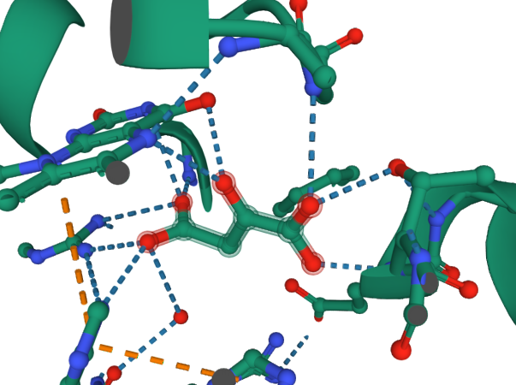
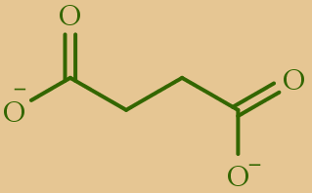
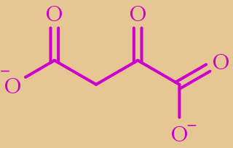
Inhibitorer – reversible og irreversible
Hvis inhibitoren i stedet er svagt bundet med intermolekylære bindinger, som hydrogenbindinger, kaldes inhibitoren for reversibel.
Eksempelvis reagerer enzymet succinat dehydrogenase normalvis med succinat i citronsyrecyklussen. Men reaktionen kan inhiberes af oxaloacetat, som kan lave de samme hydrogenbindinger + 2 mere
butandioat
succinat
2‐oxobutandioat
oxaloacetat
Notes:
succinat dehydrogenase med oxaloacetat https://www.rcsb.org/3d-view/1NEK/1 Images created using Mol* should cite the PDB ID, the corresponding structure publication, Mol* (D. Sehnal, S. Bittrich, M. Deshpande, R. Svobodová, K. Berka, V. Bazgier, S. Velankar, S.K. Burley, J. Koča, A.S. Rose (2021) Mol* Viewer: modern web app for 3D visualization and analysis of large biomolecular structures. Nucleic Acids Research. doi: 10.1093/nar/gkab314), and RCSB PDB.

Slide 8
Næste video
Noter, quizzer og mere på
www.gymnasiekemi.com

